Slide 1
Schulungsveranstaltung zur Anwendung des EU-Binnenmarkt-Informationssystems (IMI) Aufforderung zur Rechtfertigung, Zustellung und Vollstreckung IMI-Startseite: http://ec.europa.eu/internal_market/imi-net/index_de.htm
Stand: 02.10.2018

Slide 2
Inhaltsverzeichnis
Seite
Aufforderung zur Rechtfertigung 3
Aussuchen Behörde 7
Wiederverwenden von Eingaben 16
Zustellung 20
Wo finde ich meine IMI Aufgaben 49
Vollstreckung 65

Slide 3
Schulungsveranstaltung zur Anwendung des EU-Binnenmarkt-Informationssystems (IMI) Aufforderung zur Rechtfertigung
bzw. Zusendung von Dokumenten: Ladungen, verfahrensrechtliche Bescheide IMI-Startseite: http://ec.europa.eu/internal_market/imi-net/index_de.htm

Slide 4
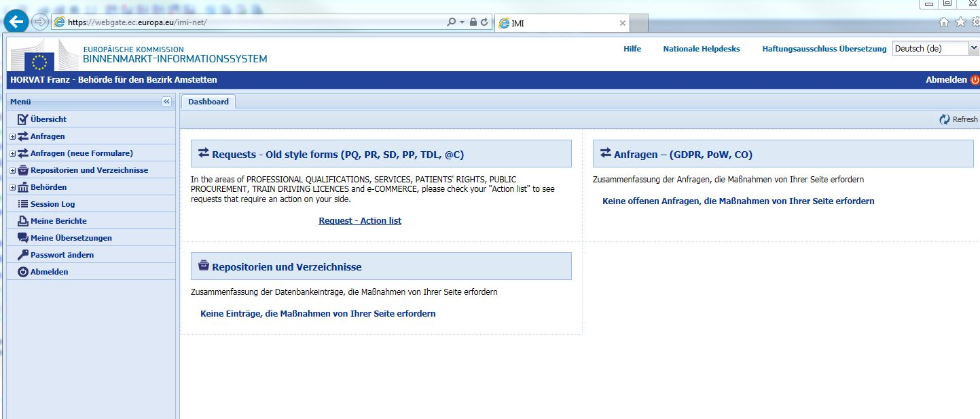
Aufforderung zur Rechtfertigung
I. Ersuchen um Zustellung von Dokumenten an einen Dienstleister
öffnen

Slide 5
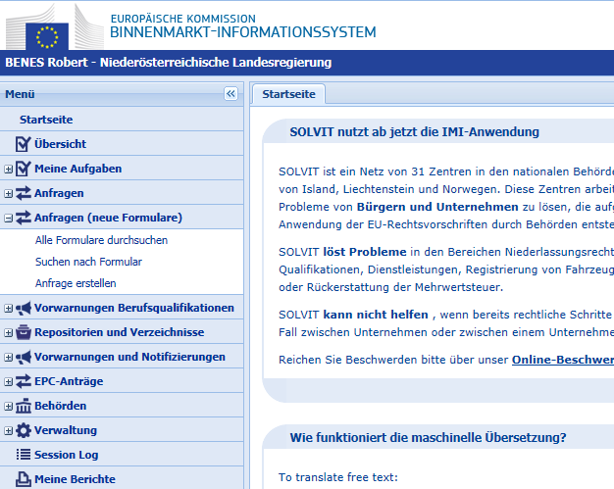
öffnen

Slide 6
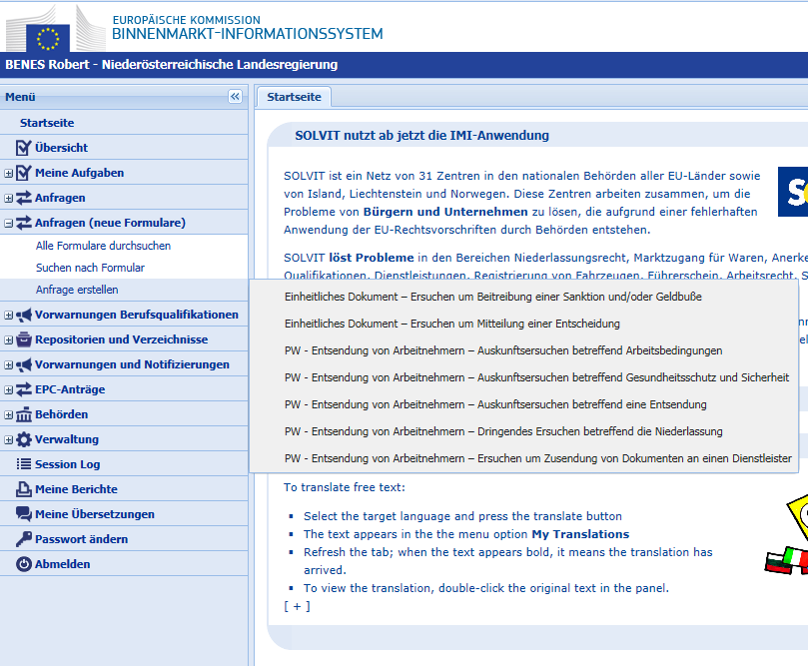
öffnen

Slide 7
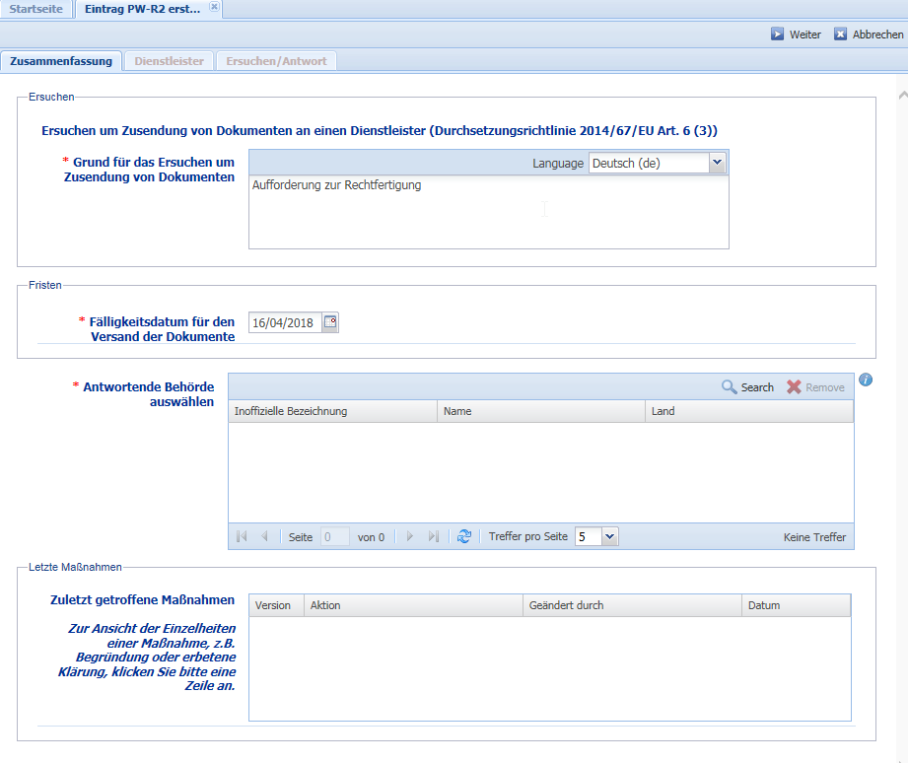
Ca. 6 Wochen – Behörde Zeit geben

Slide 8
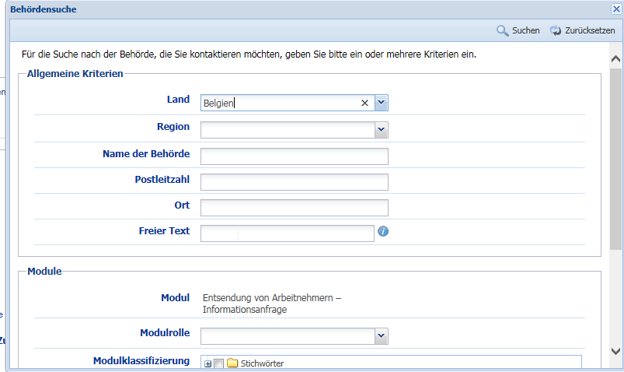
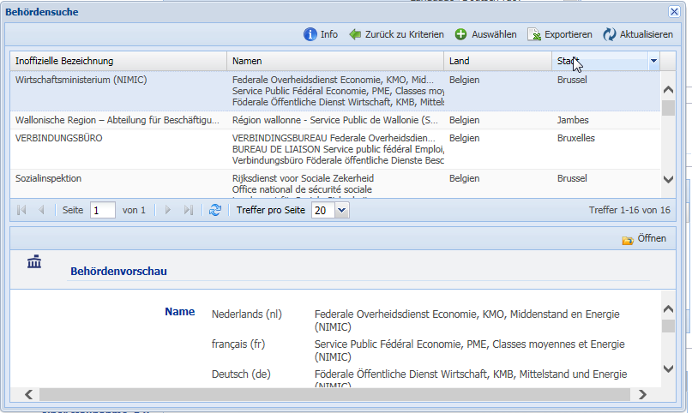
Auswahl der Behörde
1
2
3

Slide 9
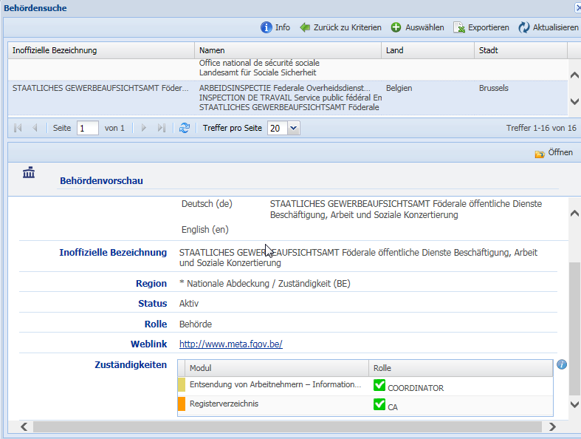
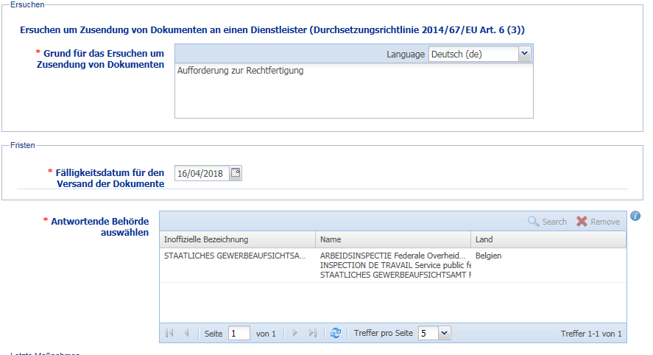
Detailinformationen der ausgewählten Behörde

Slide 10
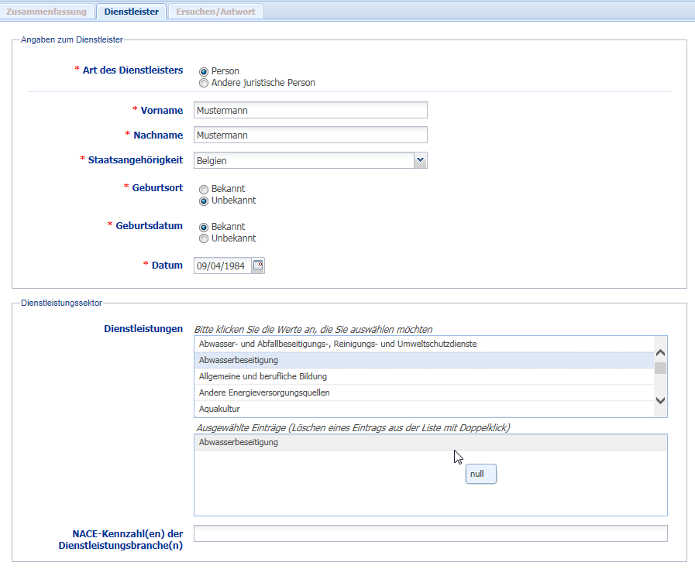
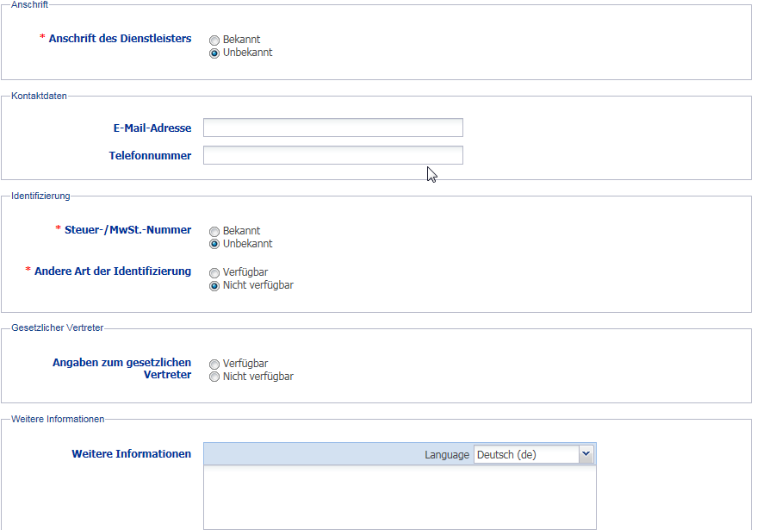
Dienstleister = Bescheidadressat
Zwar kein Pflicht-
Feld, kann Partner-behördenzu-ständigkeit klären.
Bsp: Funktion: Direktor des
Unternehmens

Slide 11
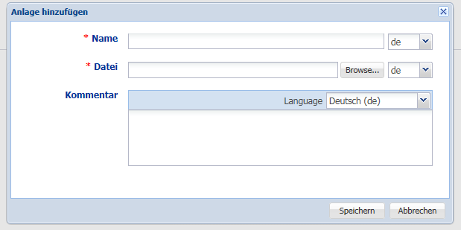
Hochladen von Dokumenten die der Behörde übermittelt werden müssen (Spruch und Rechtsmittelbelehrung).
Angabe der Sprache wichtig wegen Übersetzungstool
Aufforderung zur Rechtfertigung Mustermann
Amtssignierte Datei
„Bitte Nachweis über Zustellung
übermitteln“

Slide 12
1. Nach dem hochladen „Create“ drücken somit wird die Anfrage in den Entwürfen gespeichert und bekommt ein gültige IMI-Nummer
2. Absenden (damit ist diese Übermittlung gespeichert und nicht mehr veränderbar)
Kommentar nach absenden hinzufügen möglich
(z.B. Mitteilen das Vor- und Nachname vertauscht)

Slide 13
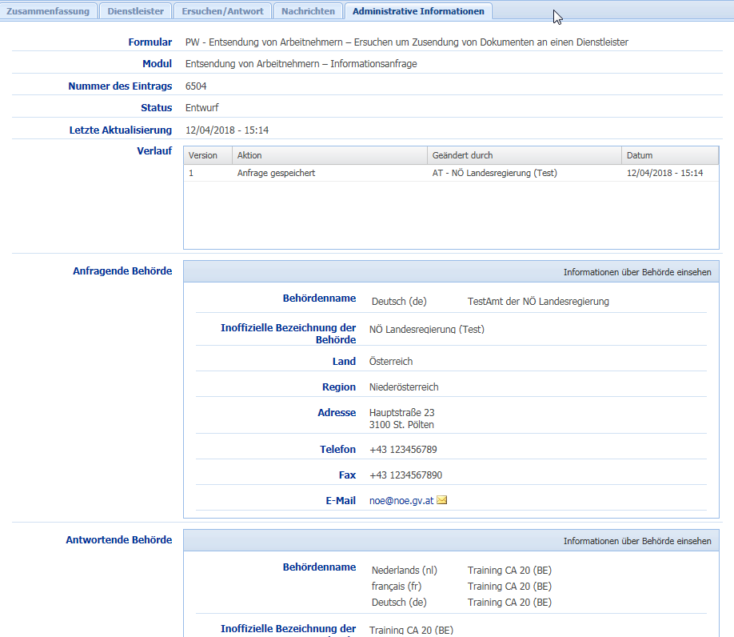

Slide 14
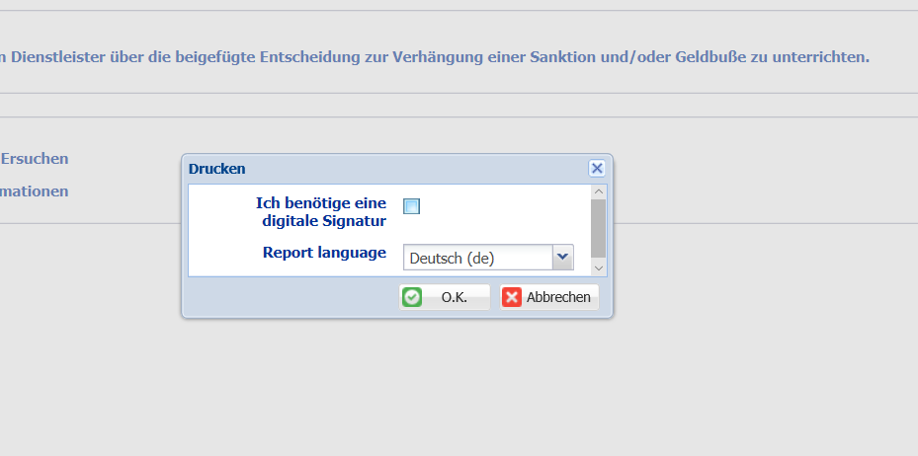
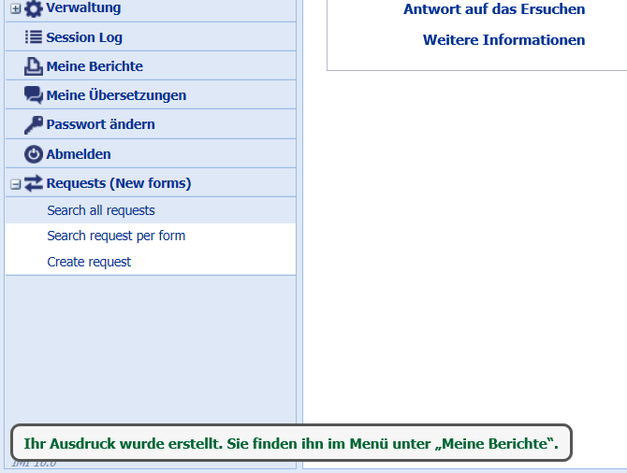
1. Ausdruck für Akt
2. bestätigen
3. Unten links erscheint kurz diese Information

Slide 15
Entsprechender Bericht auswählen, mit
Doppelklick öffnen, bei Bedarf ausdrucken

Slide 16
Aufforderung zur Rechtfertigung
Suche nach Formular Ersuchen um Zusendung von Dokumenten an Dienstleister:
Versandte und Empfangene
Vor allem für die Wiederverwendung der Eingaben

Slide 17
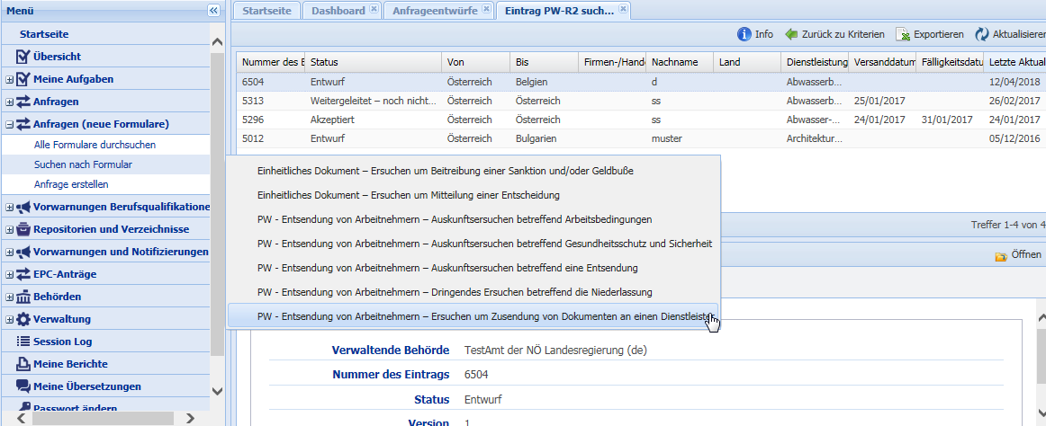
3 Eigenes Fenster: Name oder Nummer oder nur Suche klicken
4
1
2

Slide 18
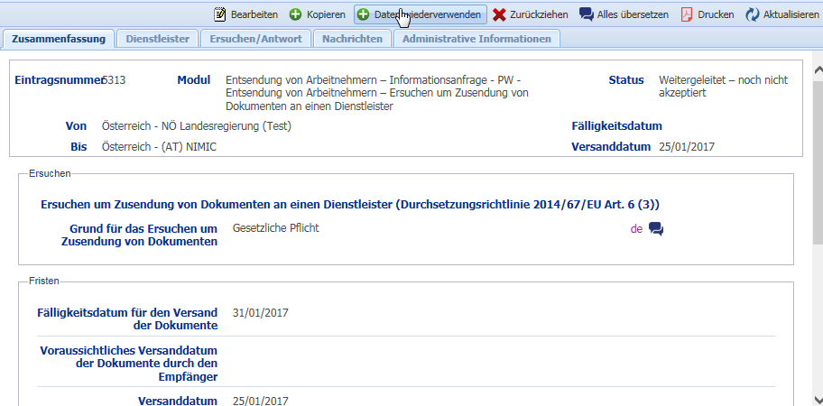
Beachte: Personenbezogene Daten werden nach 6 Monaten gelöscht.

Slide 19
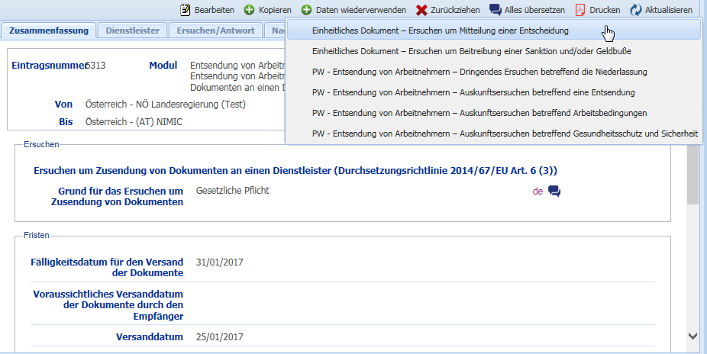
Beim Anklicken bei der Zustellung wird automatisch ein Zustellungsformular mit allen personenbezogenen Daten erstellt – super.
Zustellformular ist bereit.

Slide 20
Schulungsveranstaltung zur Anwendung des EU-Binnenmarkt-Informationssystems (IMI) Zustellung
IMI-Startseite: http://ec.europa.eu/internal_market/imi-net/index_de.htm

Slide 21
Zustellung von Straferkenntnissen
I. Erstellung eines Ersuchens um Zustellung eines Straferkenntnisses (Ersuchen um Mitteilung einer Entscheidung)
öffnen

Slide 22
öffnen

Slide 23
öffnen

Slide 24
zustimmen

Slide 25
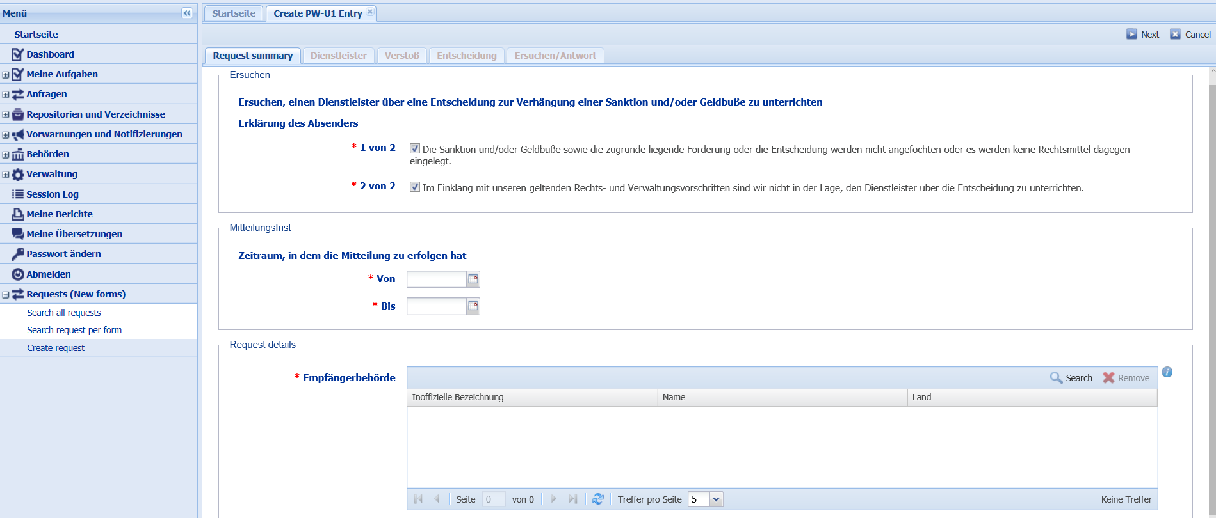
1. Zeitraum eintragen
2. Behörde suchen

Slide 26
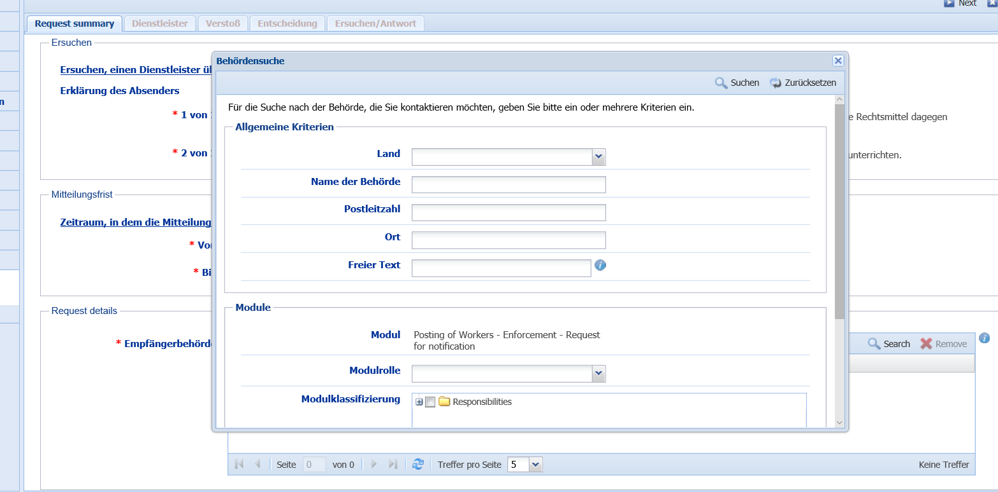
Sollte die Behörde nicht bekannt sein, kann man das Zustellungsersuchen an den nationalen Koordinator (NIMIC) übermitteln und dieser leitet es an die richtige Stelle weiter.

Slide 27
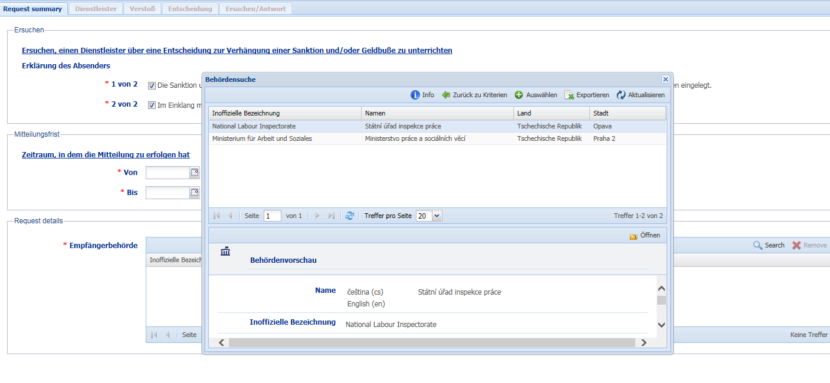
Entsprechende Behörde markieren und auswählen
Details der markierten Behörde

Slide 28
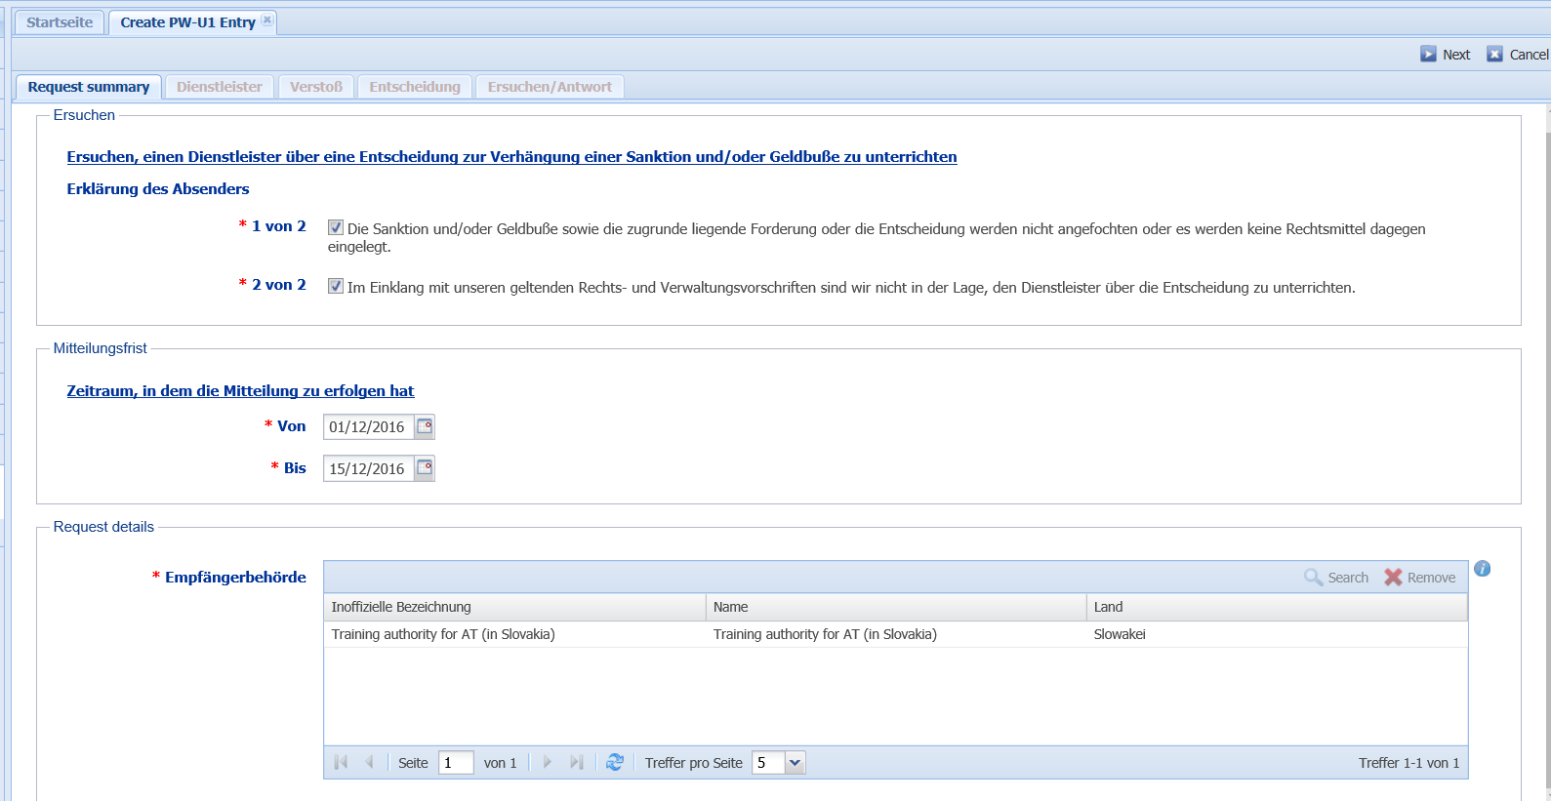
Wenn alles ausgefüllt und die Behörde ausgewählt wurde→ weiter mit „Next“

Slide 29
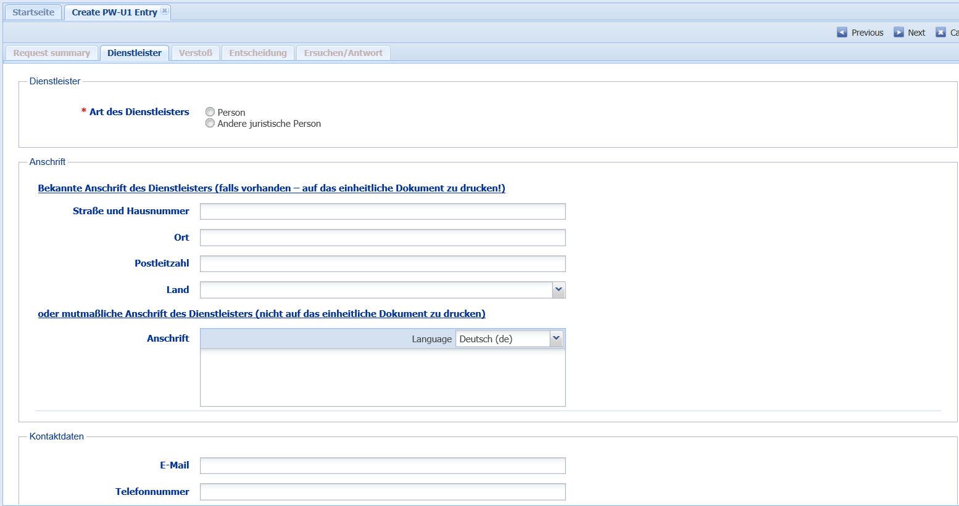
Dienstleister = Bescheidadressat
Entsprechendes auswählen und die
bekannten Informationen eintragen

Slide 30
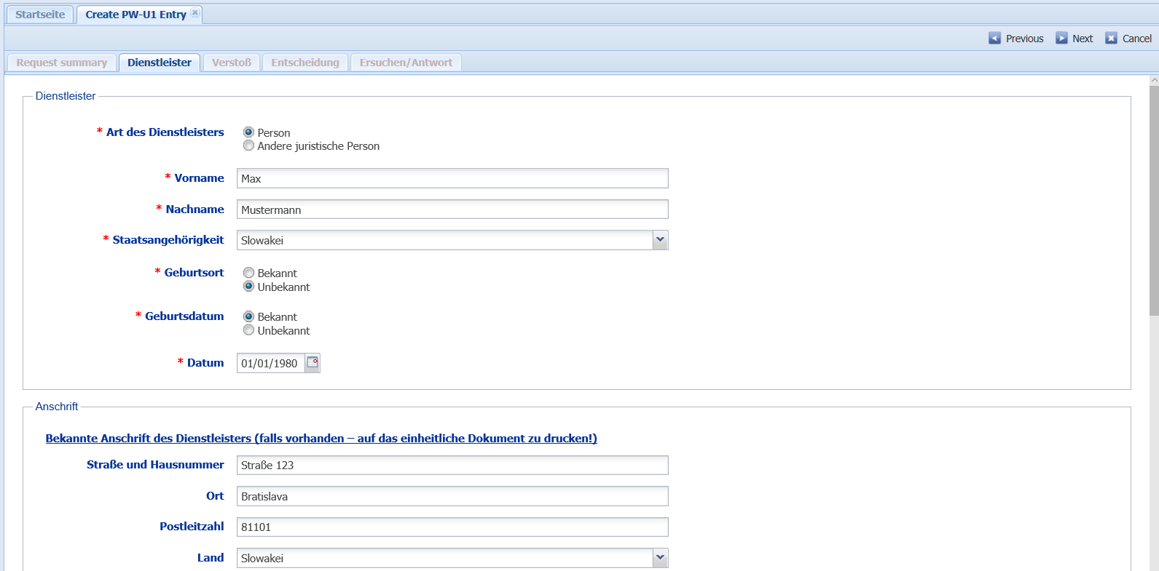

Slide 31
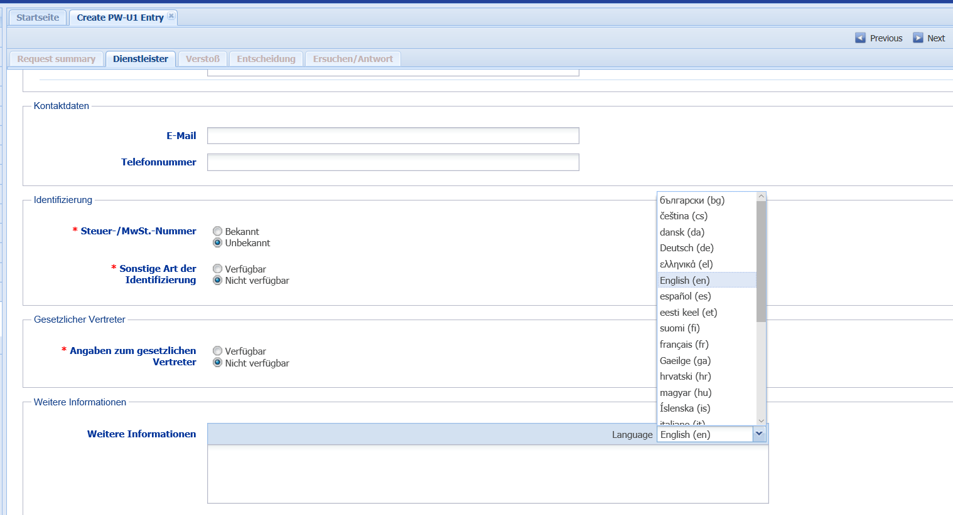
Nachdem alle bekannten Daten eingetragen wurden, können bei Bedarf auch noch weitere Informationen hinzugefügt werden.
Tipp: Eine Eintragung in englischer Sprache stellt eine
Erleichterung für die Empfängerbehörde dar.

Slide 32
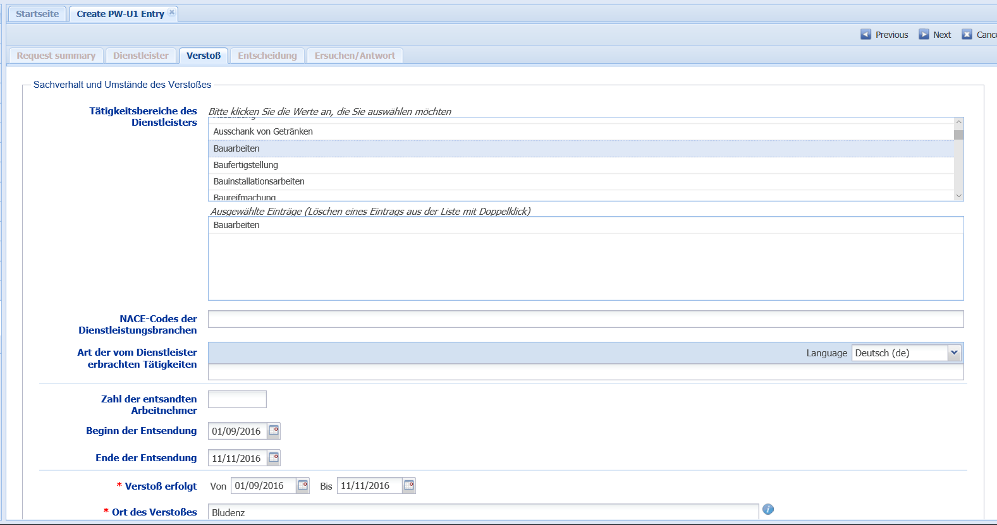
Unter der Rubrik „Verstoß“ werden wieder alle bekannten Informationen eingetragen

Slide 33
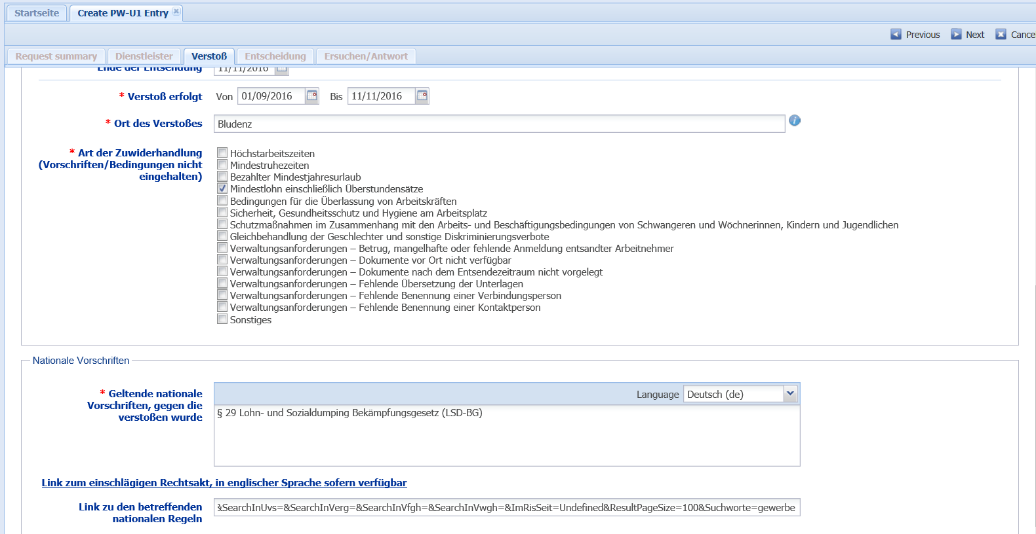
Übertretungsnorm aus Bescheid nehmen
nicht befüllen

Slide 34
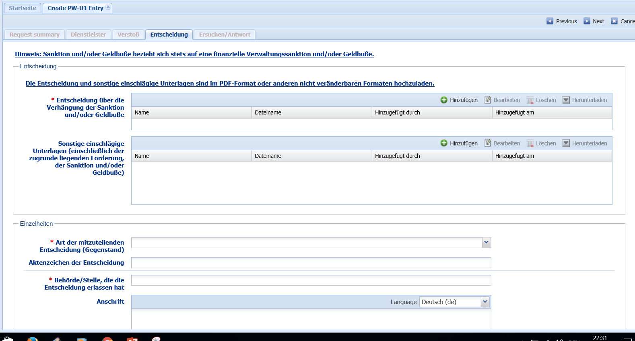
Übersetzte und signierte Straferkenntnis
hinzufügen bzw. hochladen
Deutschsprachiges Straferkenntnis und evtl. Hinweis: Amtssprache Deutsch

Slide 35
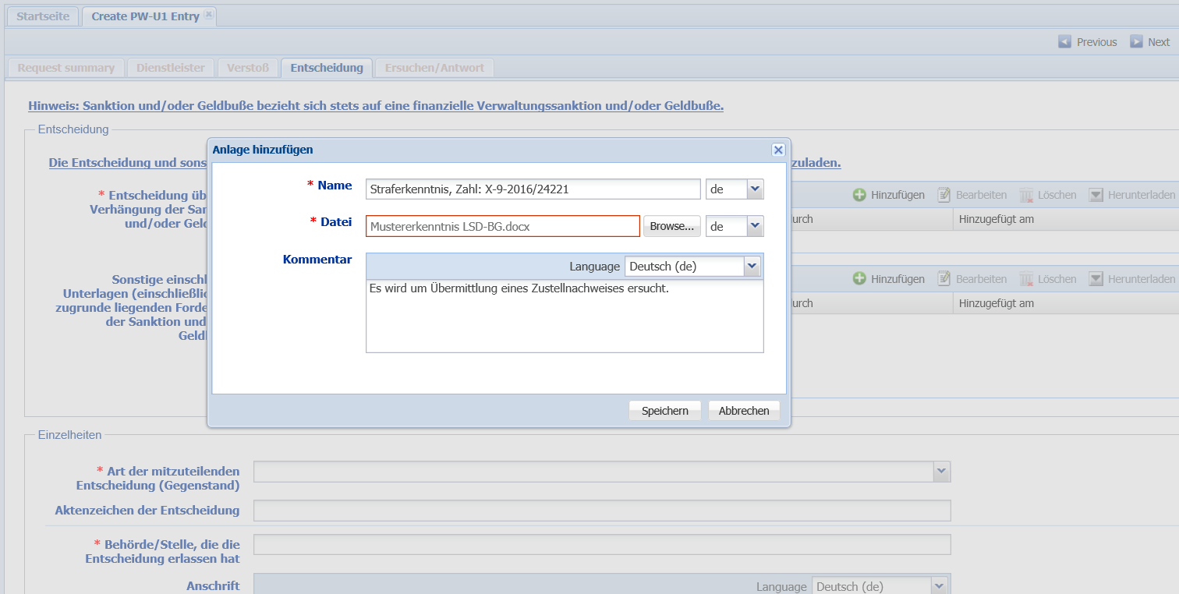
Bitte Nachweis über Zustellung
übermitteln

Slide 36
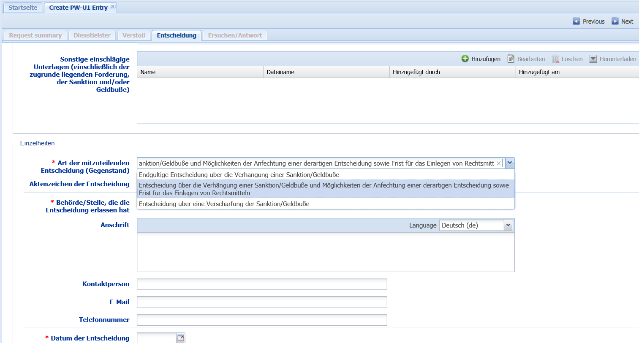
Deutschsprachiges Erkenntnis hochladen
Art der Entscheidung
auswählen und Felder mit rotem Stern ausfüllen.

Slide 37
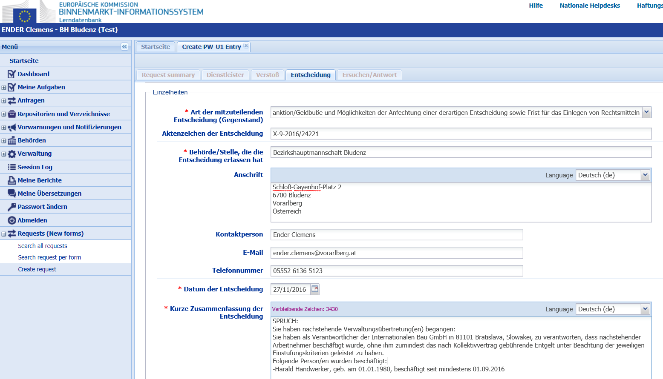
Übersetzungssprache
Übersetzter Spruch (4000 Zeichen)

Slide 38
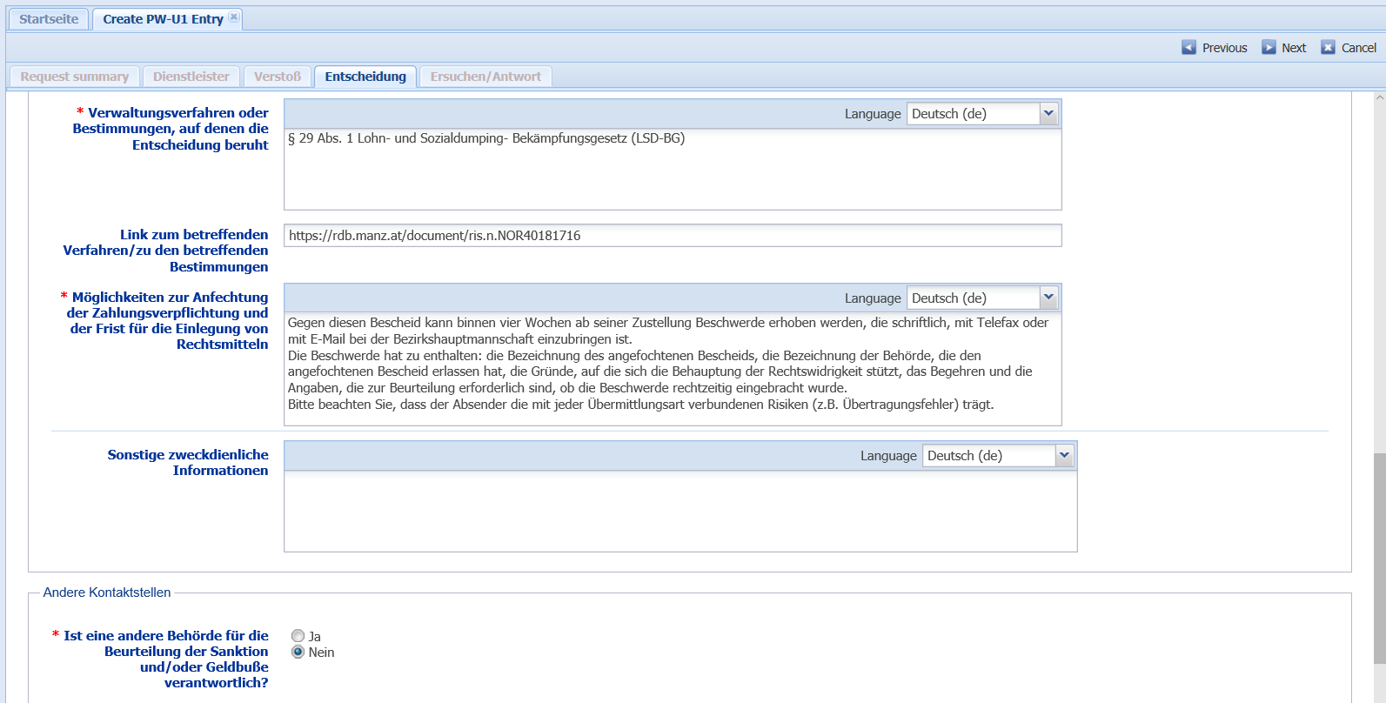
Übertretungsnorm vom Bescheid (4000 Zeichen)
Übersetzungssprache
Übersetzte Rechtsmittelbelehrung (4000 Zeichen)
Bei Nein bleiben = einfacher

Slide 39
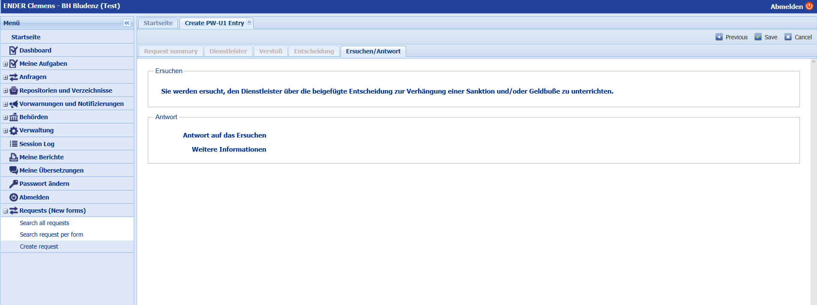

Slide 40
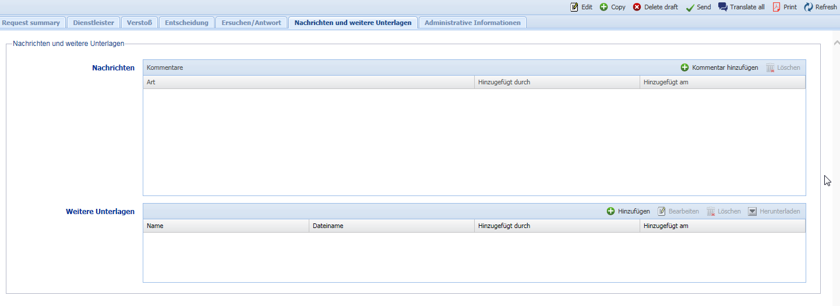
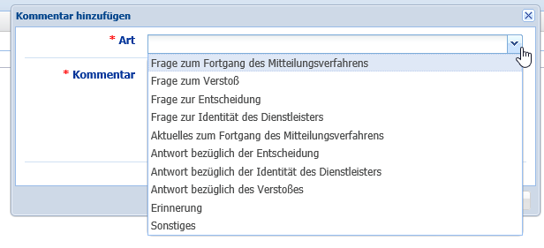
Möglichkeit zum Schreiben einer Nachricht bzw. Anhängen weiterer Dokumente vor allem Zustellnachweis

Slide 41
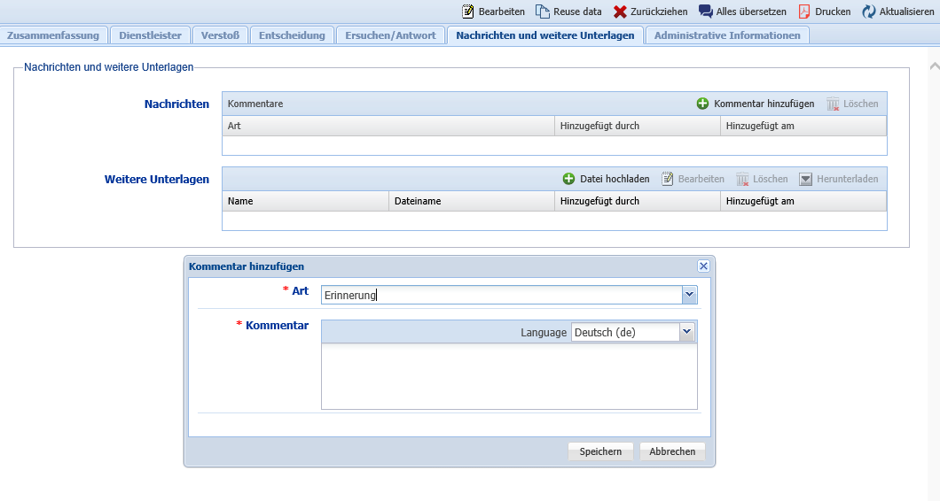
Auch nach dem Absenden können verschiedene Kommentare gesendet werden u.a. eine Erinnerung

Slide 42
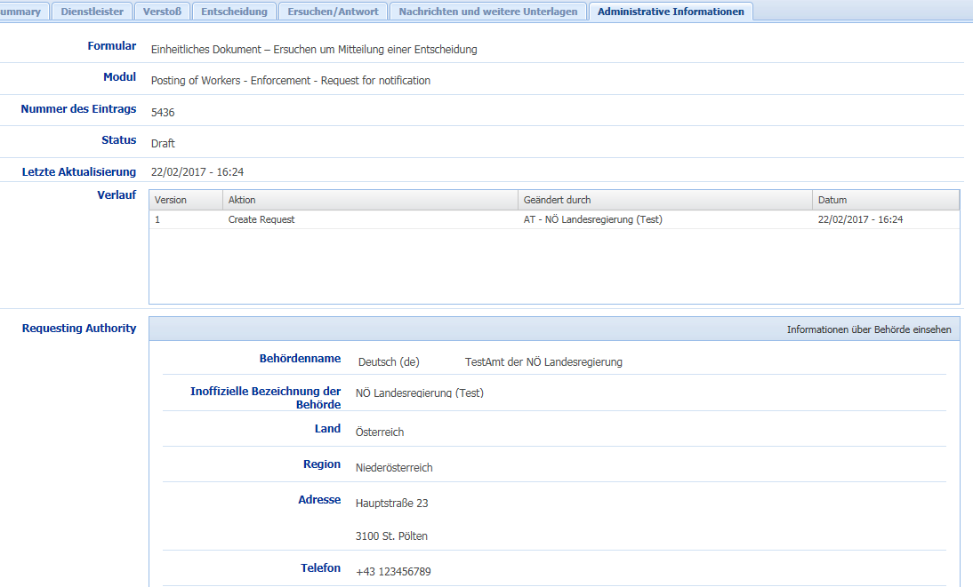
Informationen zu der Anfrage

Slide 43
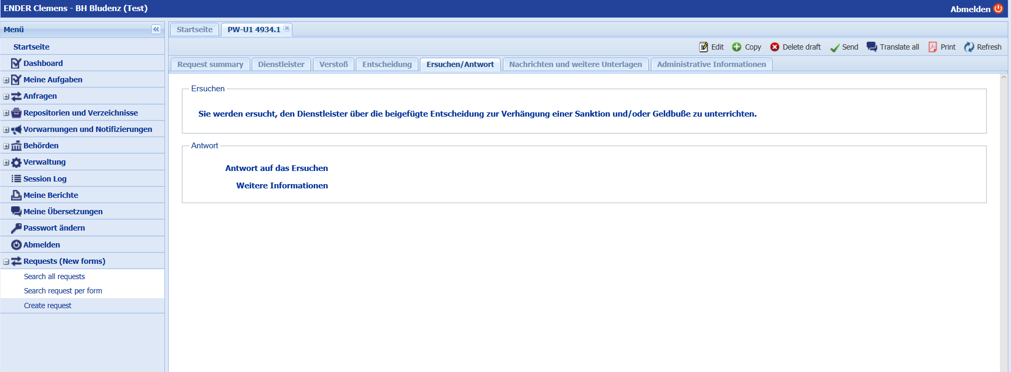

Slide 44
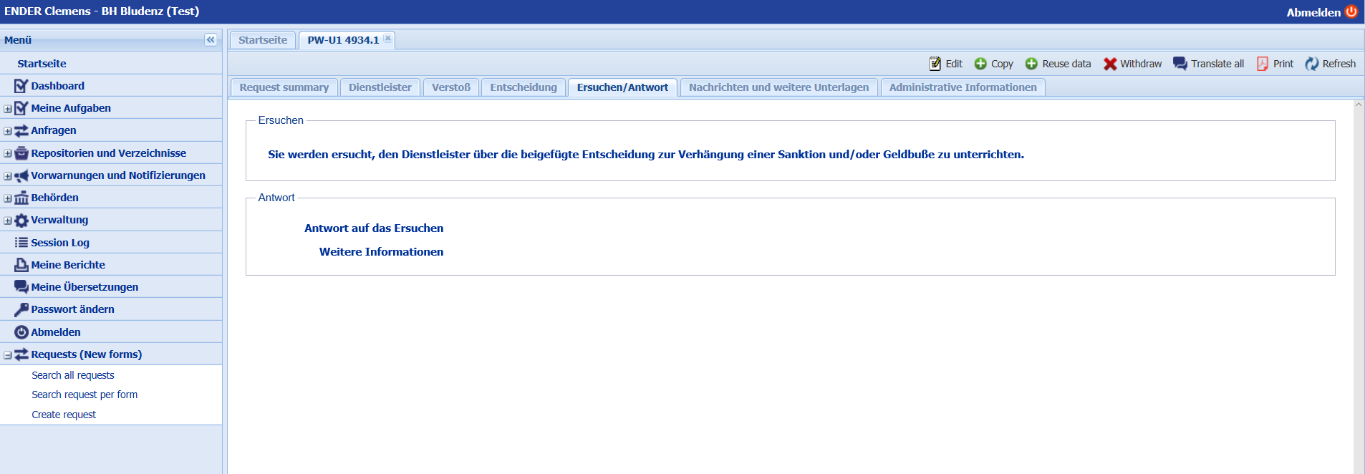
Anfrage
zurückholen

Slide 45
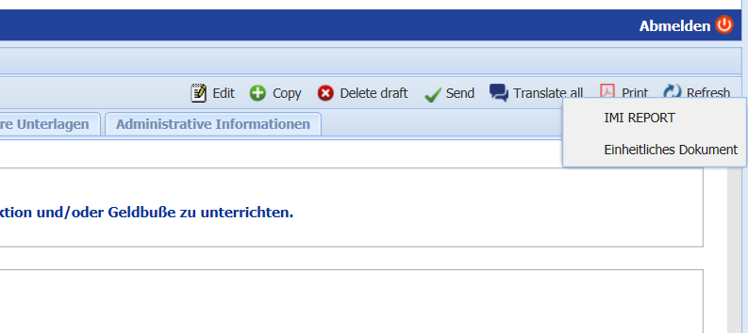
1. auswählen
2. bestätigen
3. Unten links erscheint kurz diese Information

Slide 46
Entsprechender Bericht auswählen, mit
Doppelklick öffnen, bei Bedarf ausdrucken

Slide 47
Schulungsveranstaltung zur Anwendung des EU-Binnenmarkt-Informationssystems (IMI) IMI-Startseite: http://ec.europa.eu/internal_market/imi-net/index_de.htm

Slide 48
II. Beantwortung eines Ersuchens um Zustellung eines Straferkenntnisses
Startseite

Slide 49
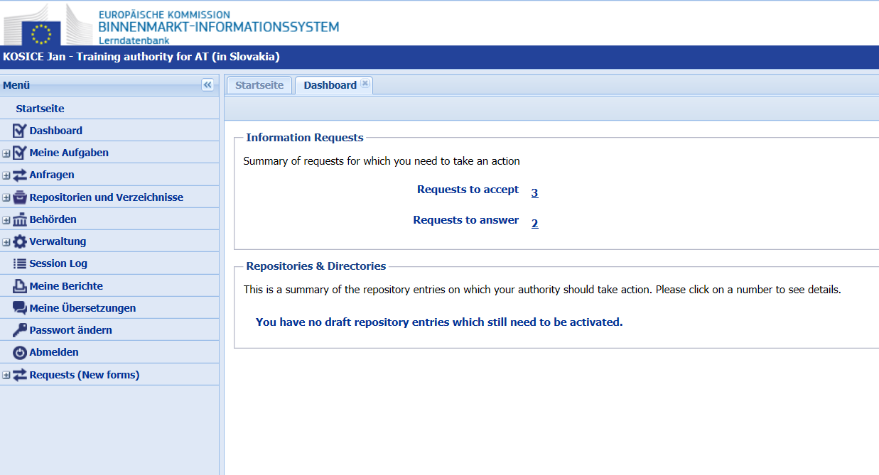
öffnen

Slide 50
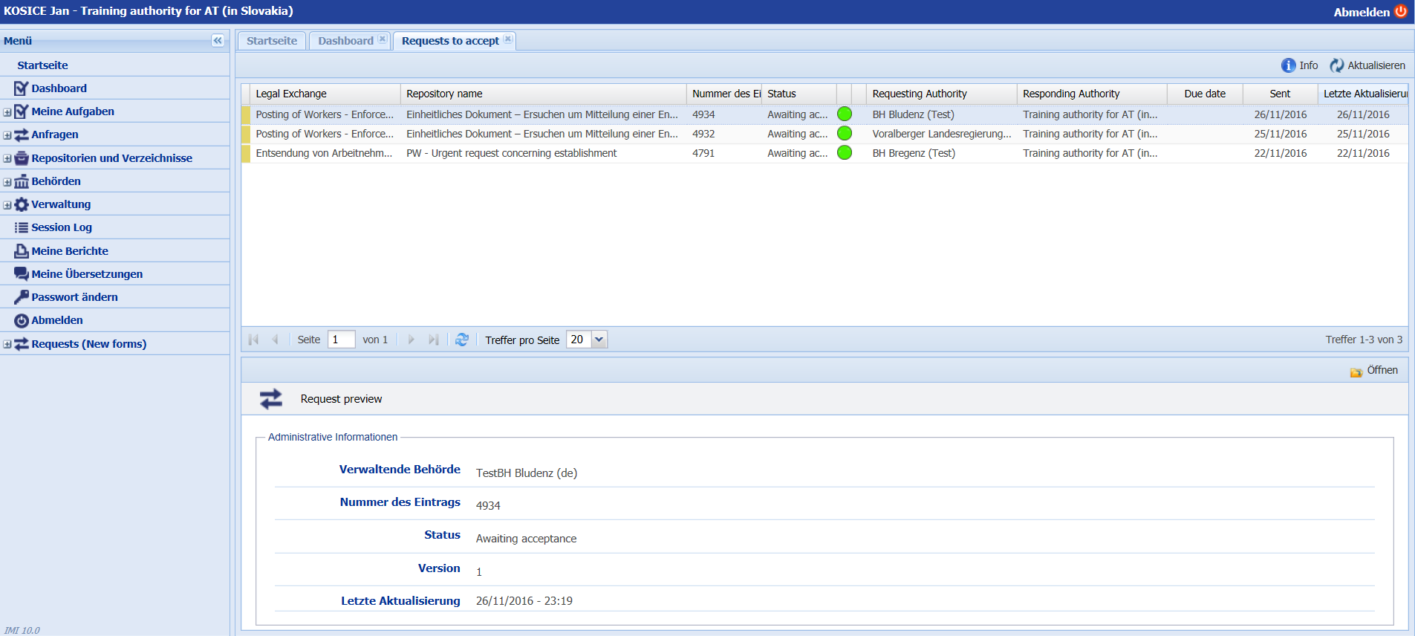
Anfrage auswählen
und mit Doppelklick öffnen.

Slide 51
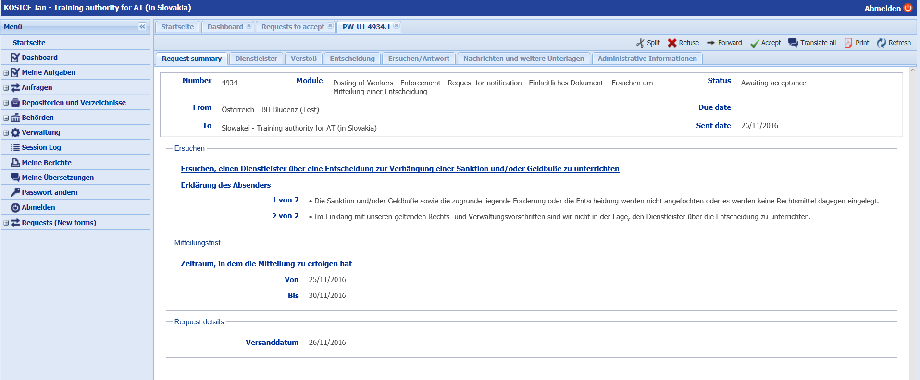
Status: warten auf Akzeptanz
→ akzeptieren

Slide 52
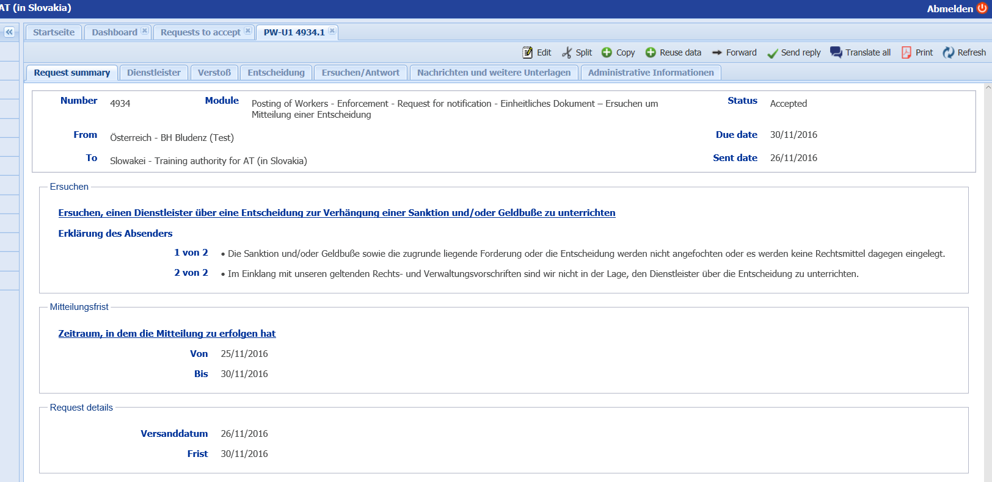
Status: Akzeptiert
Nun können die übermittelten Informationen eingesehen werden

Slide 53
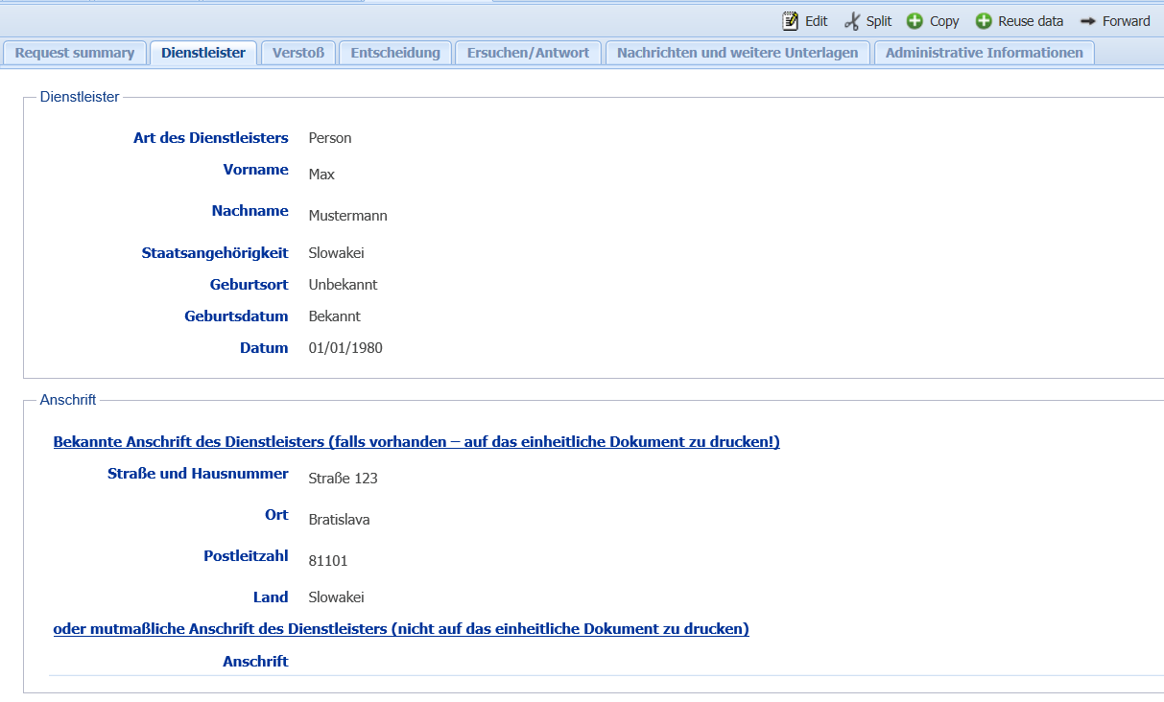
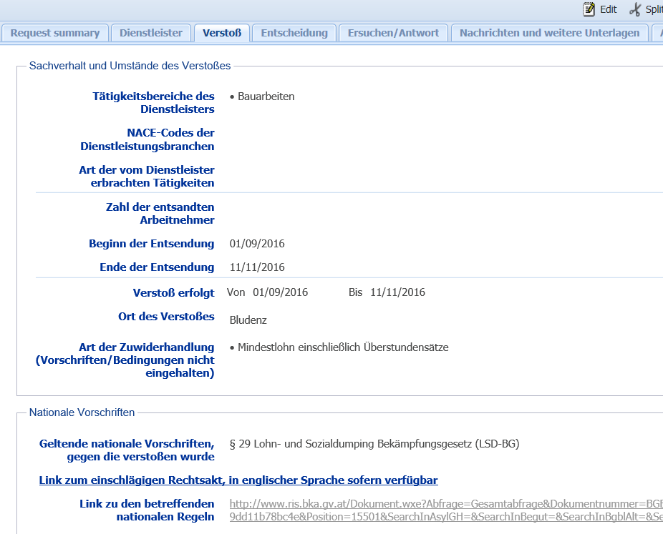

Slide 54
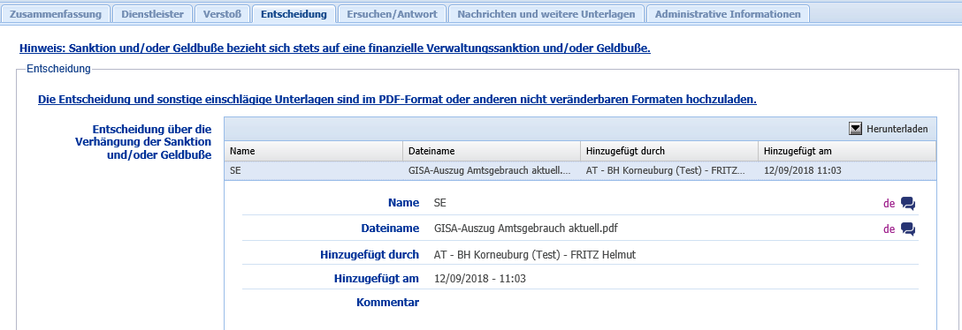
Details der Entscheidung und Beantwortung der Anfrage
1.
Herunterladen des
Strafbescheides um
Zuzustellen.
2.

Slide 55
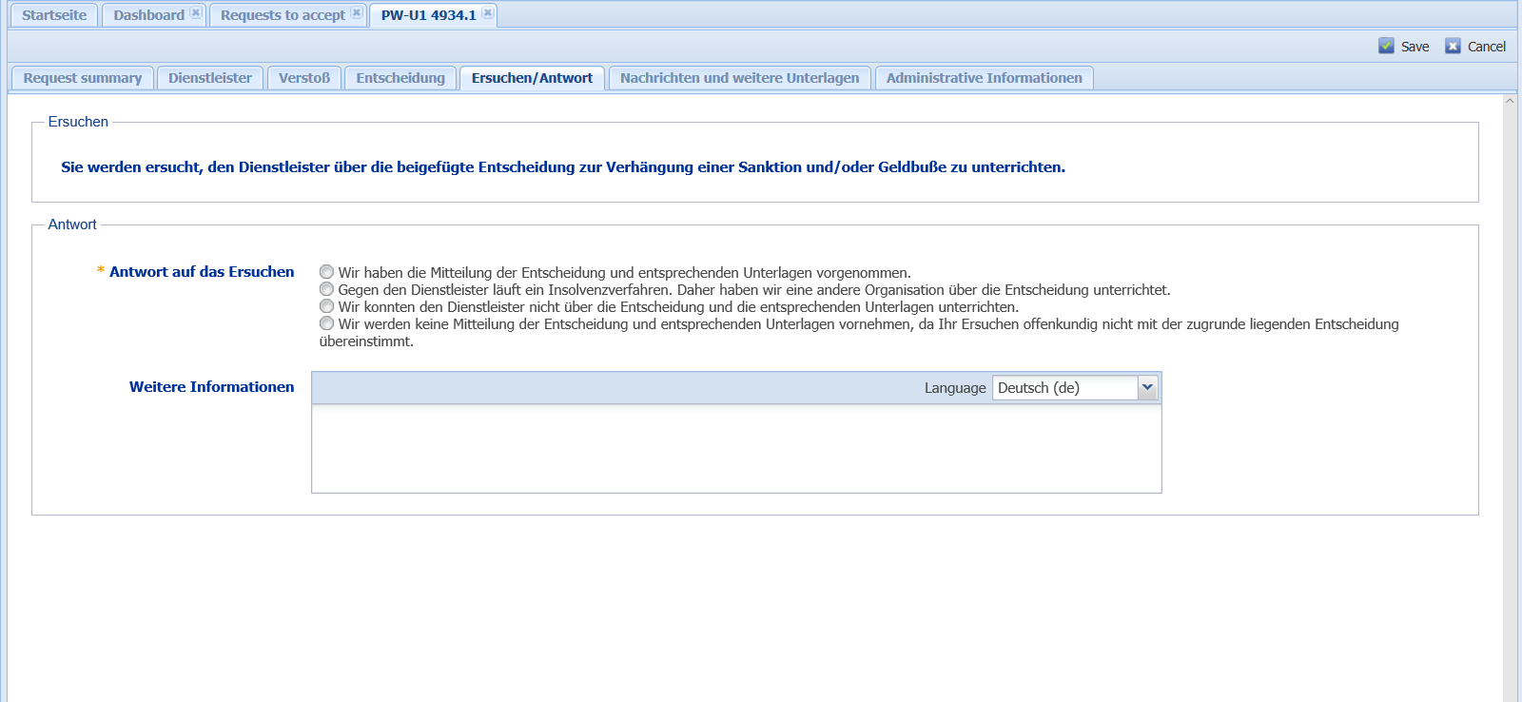
Entsprechende Antwort auswählen

Slide 56
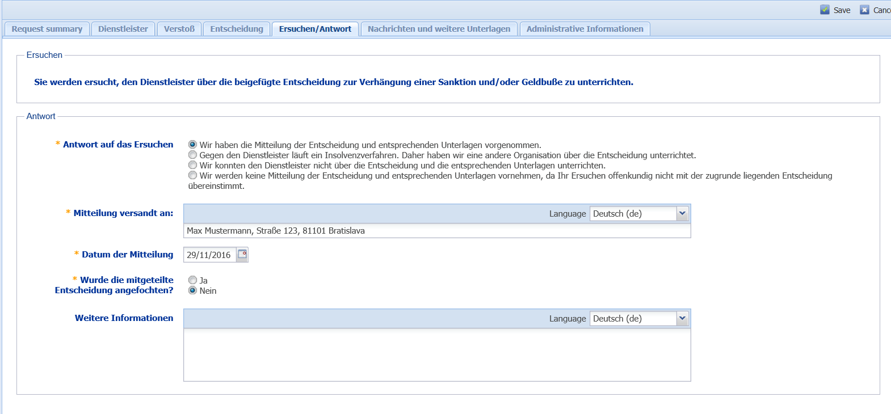
Speichern – wenn alle
Felder mit rotem Stern
ausgefüllt sind
Zustelldatum
Zustellnachweis

Slide 57
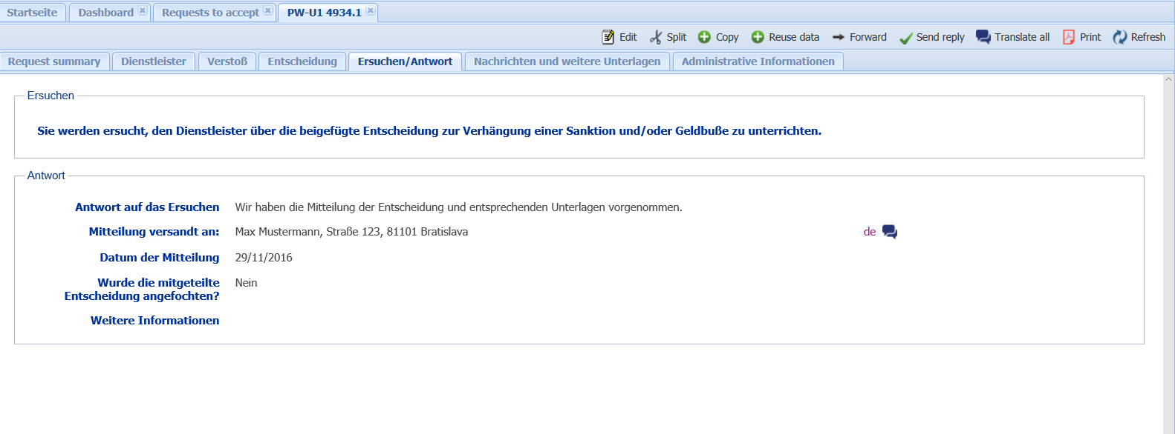
Antwort senden

Slide 58
öffnen
Entsprechender Bericht mit Doppelklick
öffnen und bei Bedarf ausdrucken

Slide 59
Schulungsveranstaltung zur Anwendung des EU-Binnenmarkt-Informationssystems (IMI) IMI-Startseite: http://ec.europa.eu/internal_market/imi-net/index_de.htm

Slide 60
III. Entgegennahme der Beantwortung des Zustellungsersuchens
Startseite

Slide 61
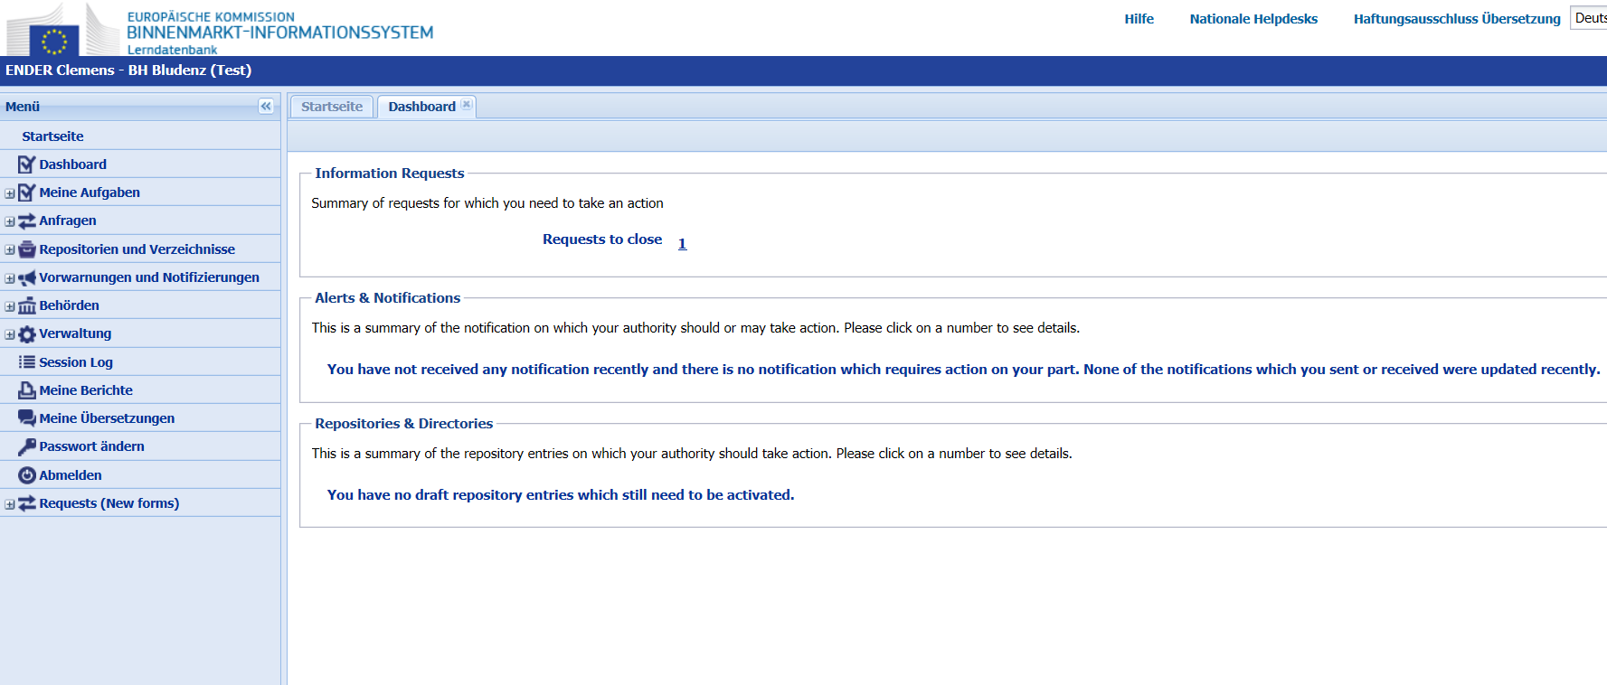
öffnen

Slide 62
Entsprechende Beantwortung markieren und mit Doppelklick öffnen

Slide 63
Informationen der eigenen Anfrage werden angezeigt.
Unter „Ersuchen/Antwort“ findet man die Antwort der ersuchten Behörde.

Slide 64
Z.B. Zustellnachweis fehlt

Slide 65
Schulungsveranstaltung zur Anwendung des EU-Binnenmarkt-Informationssystems (IMI)
Vollstreckung IMI-Startseite: http://ec.europa.eu/internal_market/imi-net/index_de.htm

Slide 66
Vollstreckung von Straferkenntnissen
Ersuchen um Betreibung einer Sanktion und/oder Geldbusse
Öffnen

Slide 67
öffnen

Slide 69
Das entsprechende Zustellungsersuchen
auswählen und mit Doppelklick öffnen

Slide 70
auswählen

Slide 71
Vollstreckungsersuchen:
Fragen abhaken
Alternativ findet man das Modul 3 „Vollstreckung von Straferkenntnissen“
auch auf folgendem Weg:
Requests (New forms)
Create Request
Einheitliches Dokument – Ersuchen um Betreibung einer Sanktion und/oder Geldbuße
Anmerkung: Auf diesem Weg müssen die Daten jedoch nochmals eingetragen werden.

Slide 72
Wenn alles ausgefüllt und die Behörde ausgewählt wurde→ weiter mit „Next“

Slide 73
Dienstleister = Bescheidadressat
Die Daten werden vom Zustellungsersuchen übernommen und müssen nicht nochmal eingetragen werden.

Slide 74
Die Entscheidung muss jedoch
nochmal hochgeladen werden
Hier lade ich IMI-Bericht über Zustellung des Straferkenntnisses hoch
Möglichkeit eigene BH Strafaktzahl einzutragen

Slide 75
Zustelldatum der Ausländischen Behörde plus 4 Wochen Rechtsmittelfrist
Übersetzungssprache
Vollstreckungsverjährung nach österreichischem Recht
Übersetzter Spruch

Slide 76
Art und Höhe der Geldstrafe müssen eingetragen werden.
Bedeutet lediglich Seite 2 der Entscheidung
Geldstrafe
„1.000,50“ das Komma ist bei der Eingabe als Punkt zu setzen
und der Tausenderpunkt ist wegzulassen.

Slide 78
Fortsetzung vorhergehender Seite „Entscheidung 2“
Nicht relevant ankreuzen

Slide 79
create

